Slide 1
Паттерн «Посетитель»
Выполнил работу студент группы: ИС-22/9-П Исламов Линар

Slide 2
Что такое паттерн «Посетитель»
Паттерн «Посетитель», по другому «Visitor» — это поведенческий паттерн проектирования, который позволяет добавлять в программу новые операции, не изменяя классы объектов, над которыми эти операции могут выполняться.
Он определяет операцию, выполняемую на каждом элементе из некоторой структуры, и даёт возможность, не изменяя классы этих объектов, добавлять в них новые операции.

Slide 3
Когда используют паттерн «Visitor»?
Когда имеется много объектов разнородных классов с разными интерфейсами, и требуется выполнить ряд операций над каждым из этих объектов
Когда классам необходимо добавить одинаковый набор операций без изменения этих классов
Когда часто добавляются новые операции к классам, при этом общая структура классов стабильна и практически не изменяется

Slide 4
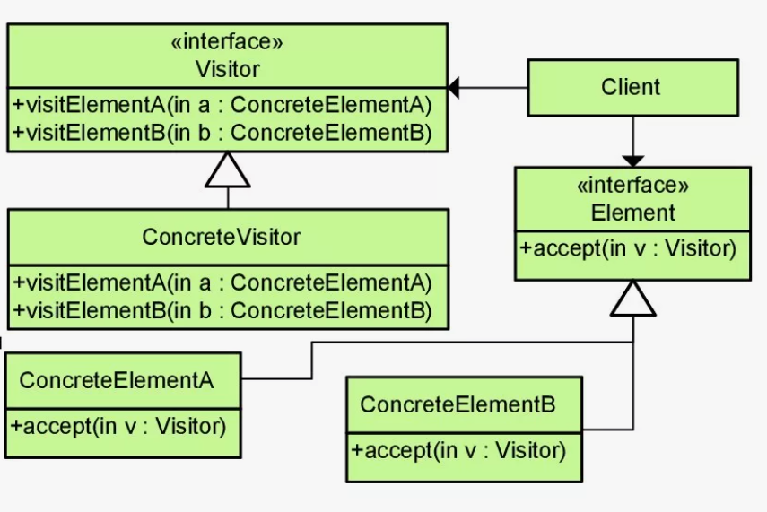
Структура паттерна «Посетитель»
Посетитель
Visitor
Тип: Поведенческий
Что это: Представляет собой операцию, которая будет выполнена над объектами группы классов. Даёт возможность определить новую операцию без изменения кода классов, над которыми эта операция проводится.

Slide 5
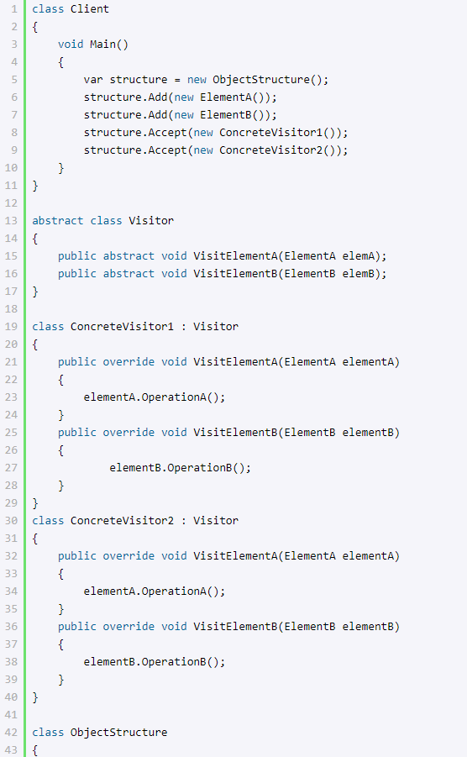
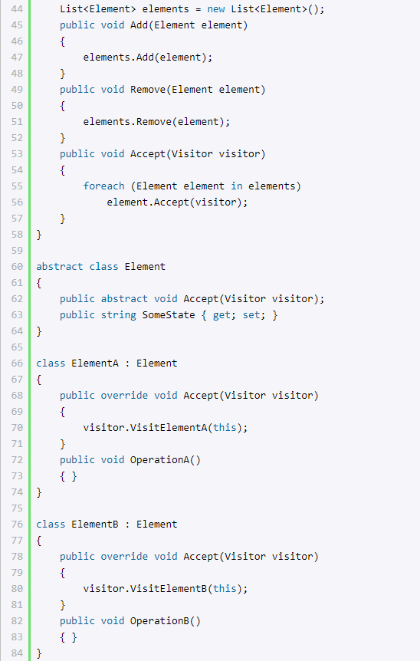
Код от паттерна «Посетитель»

Slide 6
Альтернативы паттерну «Visitor»
Стратегия – Вместо внедрения новых методов через посетителей, данная альтернатива может передать объекту стратегию выполнения операции.
Шаблонный метод – Этот паттерн позволяет определять алгоритм, оставляя некоторые шаги открытыми для подклассов. Это может использоваться для изменения части поведения объекта без нарушения основной структуры алгоритма.
Декоратор – Паттерн «Декоратор» добавляет функциональность объектам динамически во время выполнения программы. Можно использовать декораторы для расширения функциональности существующих классов без изменения их исходного кода.

Slide 7
Заключение
Паттерн "Посетитель" является мощным инструментом для добавления новой функциональности в уже существующие классы без изменения их исходного кода. Его основное преимущество заключается в разделении операций и данных, что позволяет легко добавлять новые операции без нарушения целостности классов. Однако, несмотря на эти преимущества, "Посетитель" имеет свои недостатки, такие как усложнение архитектуры, увеличение сложности поддержки и тестирование, а также трудности с добавлением новых классов в иерархию.

